Slide 1
ジャバテル
ウェアラブルソリューション

Slide 2
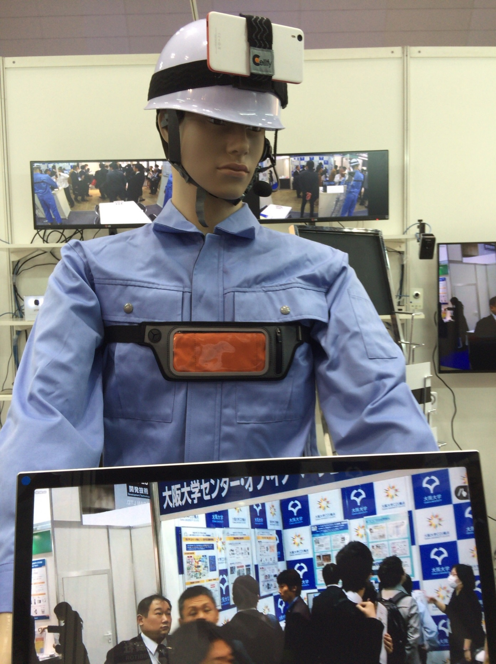
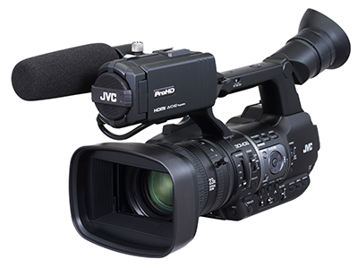
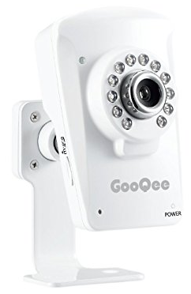
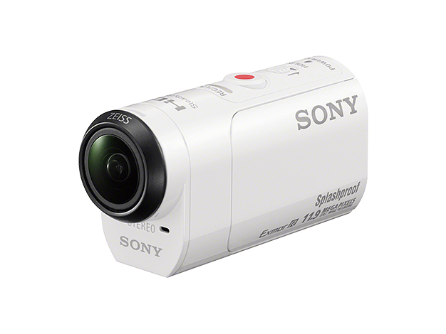
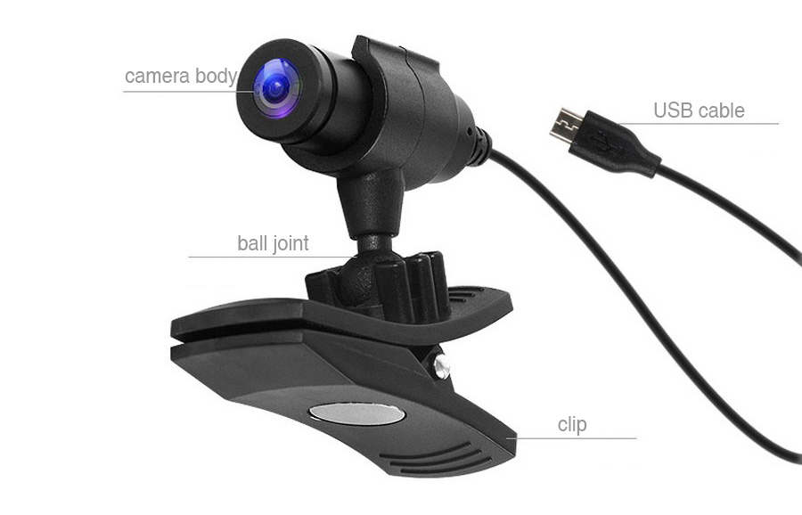
ウェアラブル・エッジ・デバイス
オープンアーキテクチャ
ジャバテルでは特定のメーカーに依存するプロプラエタリーなアーキテクチャは完全排除しています。
USBカメラ
IPカメラ
Action/Sportカメラ
iPhone/Android
スマートフォン
プロ用カメラ/エンコーダー
市販の殆どのUSBカメラをサポート
市販の殆どのIPカメラをサポート
残念ながら全て製品がWiFiにおいてアドホックモードのサポートのみとなります。サポート方法は限定的となります。
市販の殆どのスマートフォンをサポートします。
市販の殆どをサポートします。

Slide 3
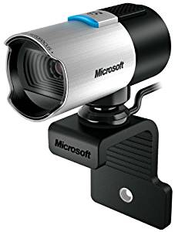
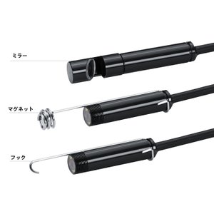
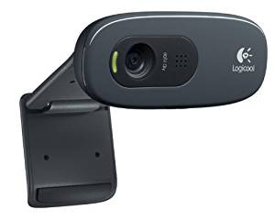
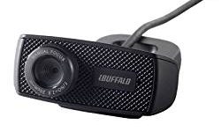
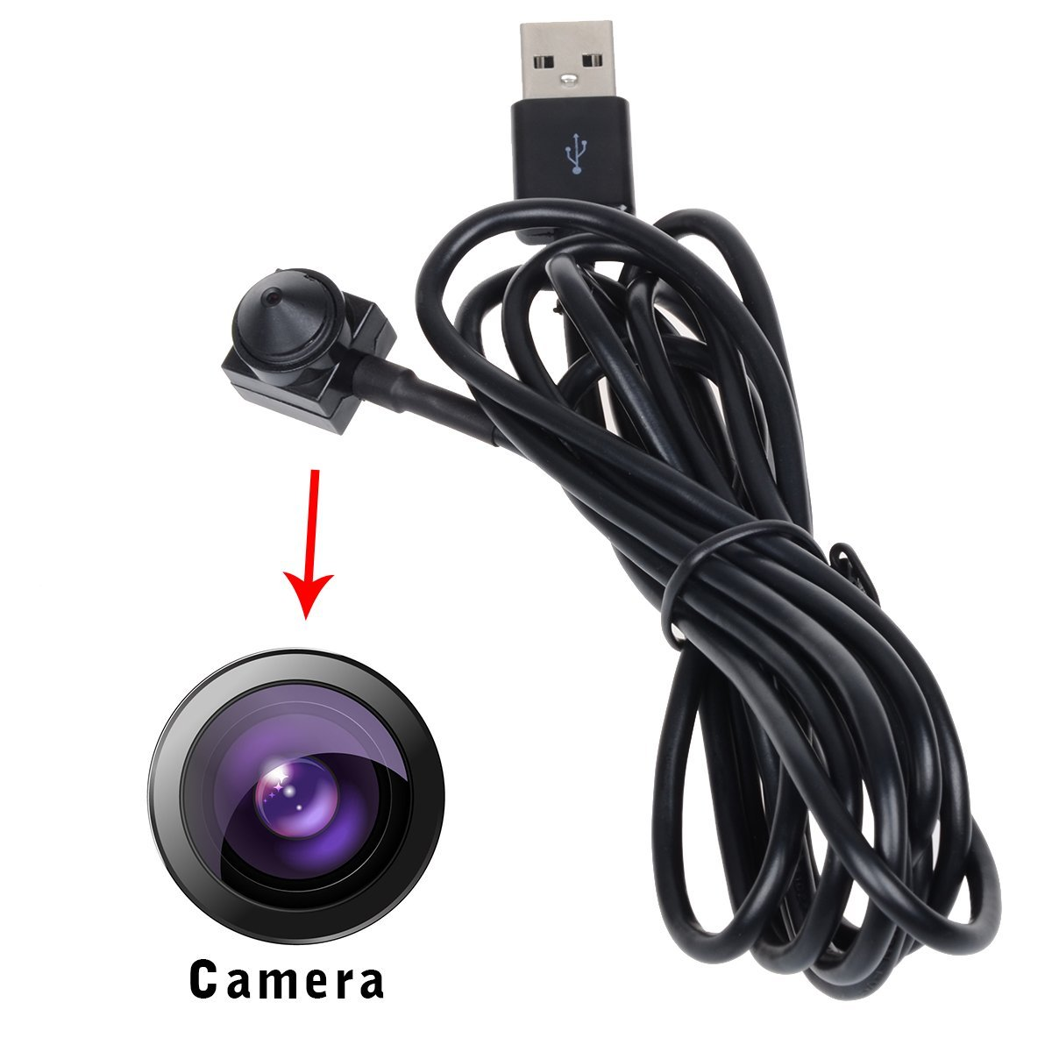
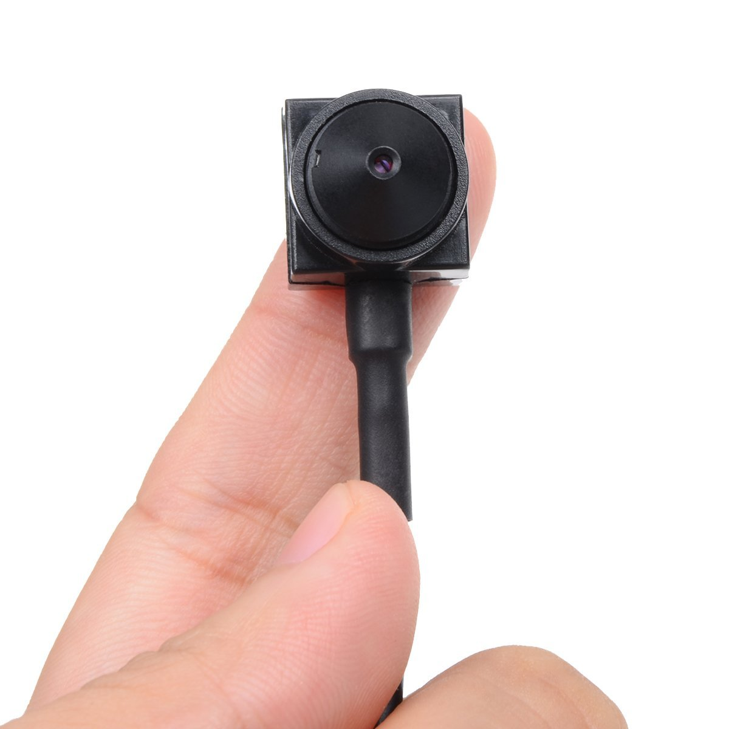
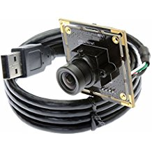
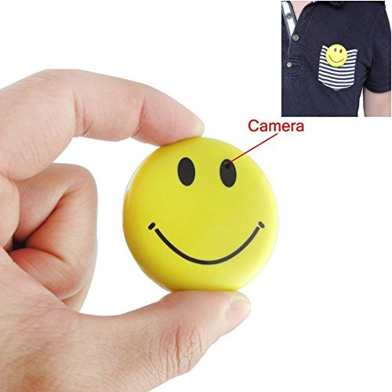
エッジ・デバイス毎の特徴 USBカメラ
超低コスト 超軽量 超コンパクト 低発熱
余り知られていない事ですが、USBカメラは製造ラインなどの画像解析による良品判定に使われています。
最大の理由はデジタル信号で超低遅延であることです。
ボディに装備するカメラの究極の条件は
超軽量
超コンパクト
低発熱
USBカメラはこれを満たします。
通信インフラ
LAN(PoE)とWiFi柔軟に対応

Slide 4
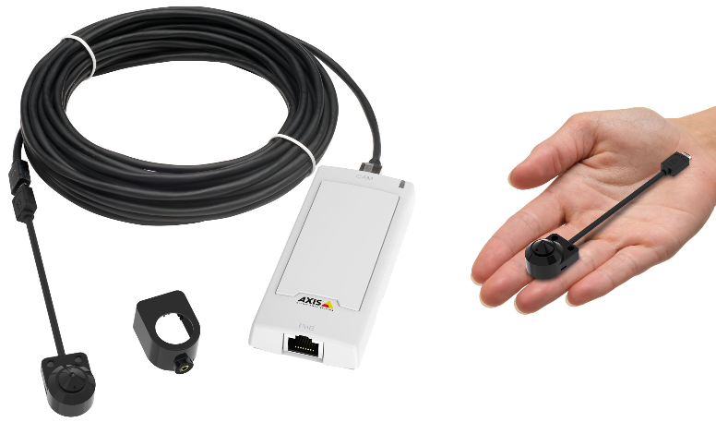
エッジ・デバイス毎の特徴 IPカメラ
ボディに装備するカメラの究極の条件は
超軽量
超コンパクト
低発熱
IPカメラでは殆ど要求を満たせない、唯一セパレーツタイプであれば限定的な用途で利用可能。
通信インフラ
LAN(PoE)が基本

Slide 5
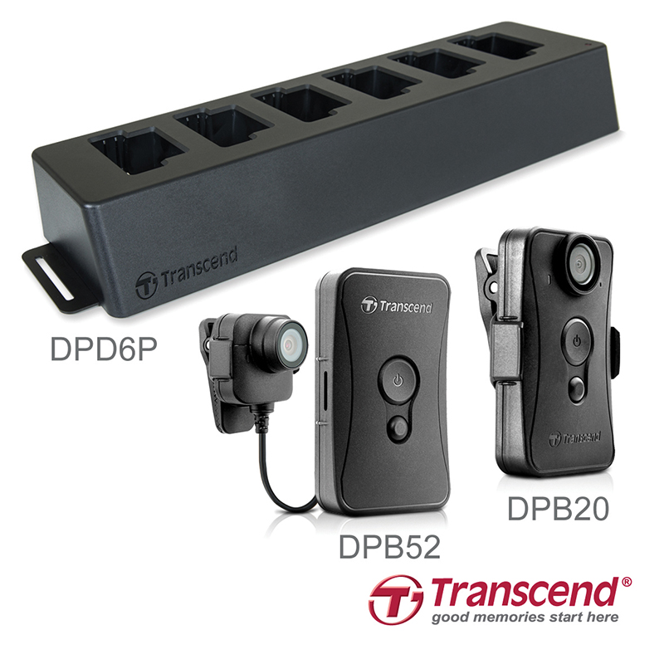
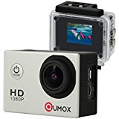
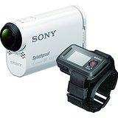
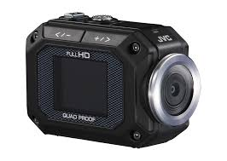
エッジ・デバイス毎の特徴 Action/Sportカメラ
残念ながら全て製品がWiFiにおいてアドホックモードのサポートのみとなります。サポート方法は限定的となります。
アドホックモードはピアツーピアの接続のみがサポートされます。
つまり、カメラと唯一1台のスマートフォンとの通信のみがサポートされるため、汎用的にネットワーク接続が不可能となります。
唯一の例外はPanasonicがビジネス用として提供している
ＡＧ－ＷＮ５Ｋはインフラストラクチャモードをサポートしていますが、プロプラエタリーなアーキテクチャとして非公開です。
通信インフラ
閉じたWiFiのみで、スマートフォンから4G/LTE

Slide 6
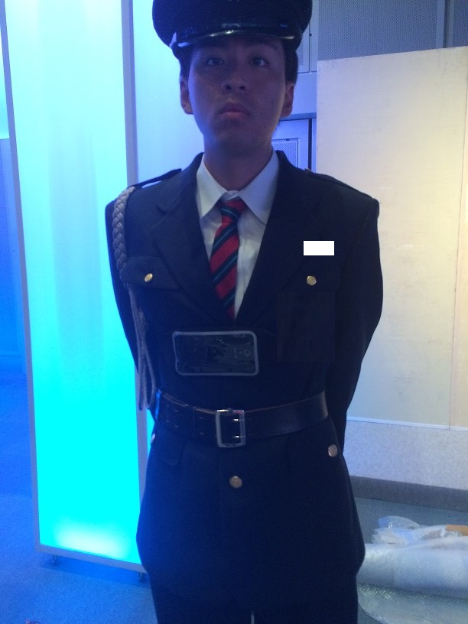
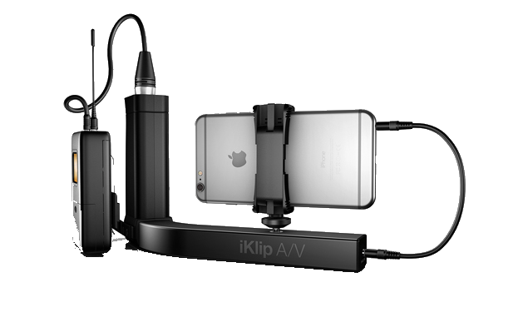
エッジ・デバイス毎の特徴 iPhone/Androidｽﾏｰﾄﾌｫﾝ
利便性の面ではもっとも簡易に利用可能。
画質も非常に良い物を瀬かたく可能。
電源もモバイルバッテリーが利用可能。
通信インフラ
WiFiまたは4G/LTE

Slide 7
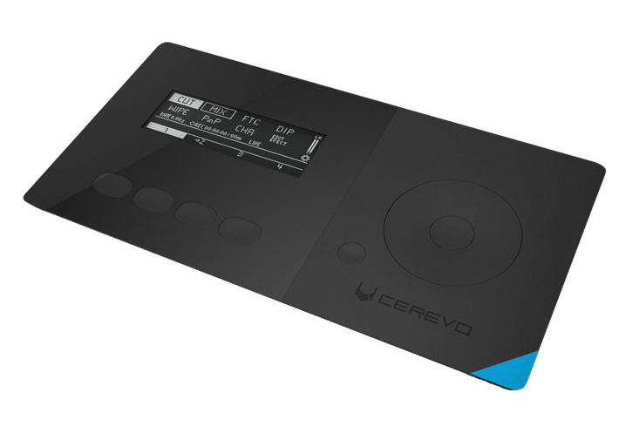
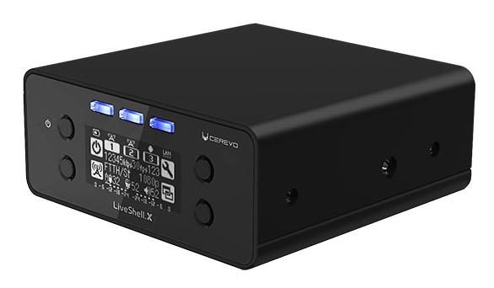
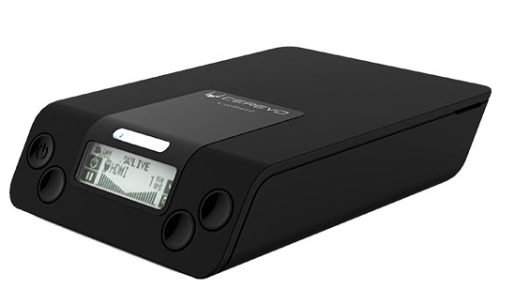
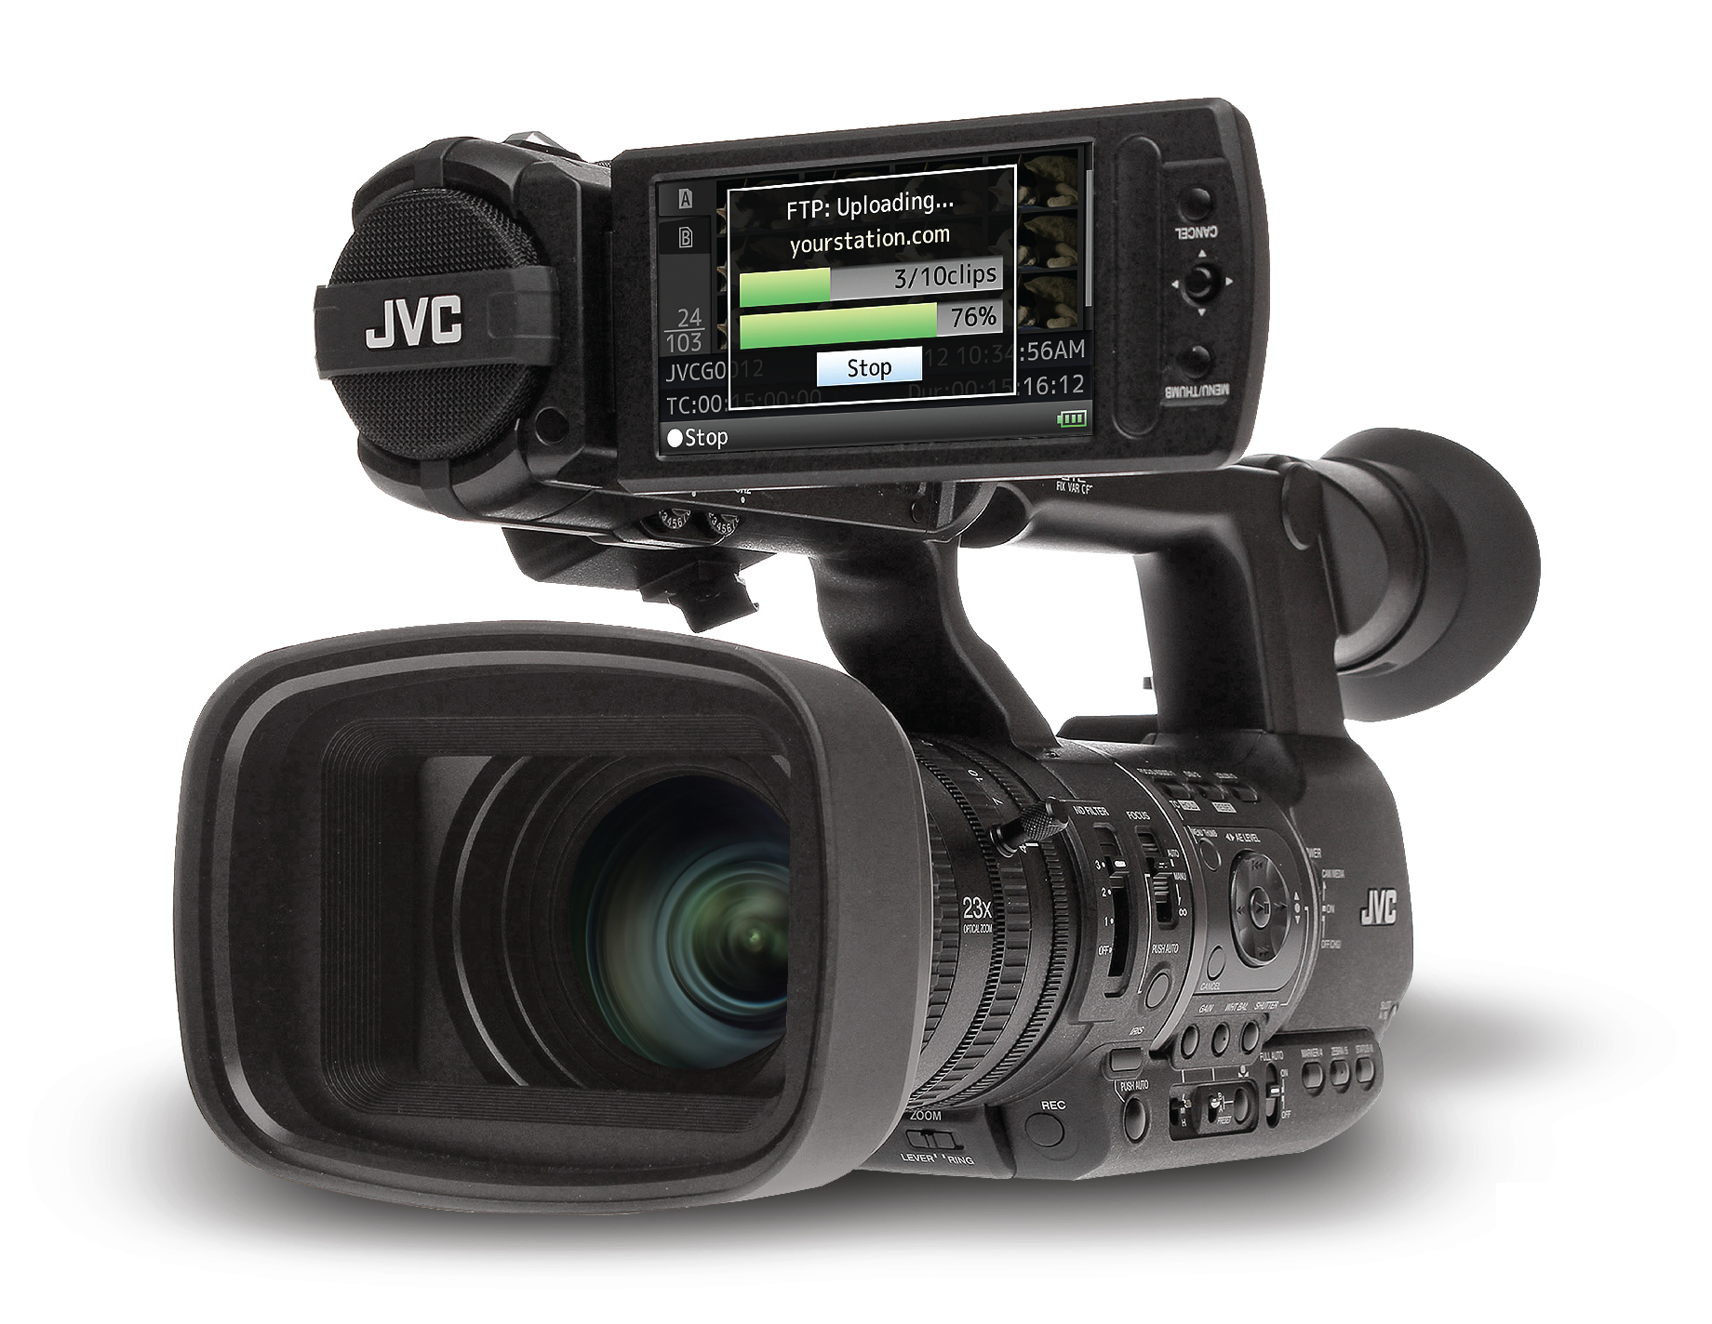
エッジ・デバイス毎の特徴 プロ用カメラ/エンコーダー
通信インフラ
LAN(PoE)とWiFi柔軟に対応

Slide 8
エッジ・デバイス総括
カメラ(エッジデバイス)の選定は用途によって千差万別であること説明をご覧いただきイメージされたかと思います。
番外編としてPCのスクリーンを動画としてキャプチャ記録配信するニーズも非常に強い。
これらの映像ソースの配信->記録->配信する為のソリューションが次のテーマとして提案したいと思います。

Slide 9
映像ソースの配信(1)->記録->配信(2)
映像ソースの配信(1)->
ここで言う配信は一つの配信先を意味する。 WiFi環境で映像を複数配信する事は不可能と考えるのが妥当。
ライブ配信で絶対はずせない必要条件
低遅延である事
->記録->
配信(1)からの映像を記録、再配信(配信(2))する最も重要な機能。
->配信(2)
何十何百、何千に対しての配信を実現する、一般にライブストリーミングサーバーという。 録画配信はオンデマンドストリーミング

Slide 10
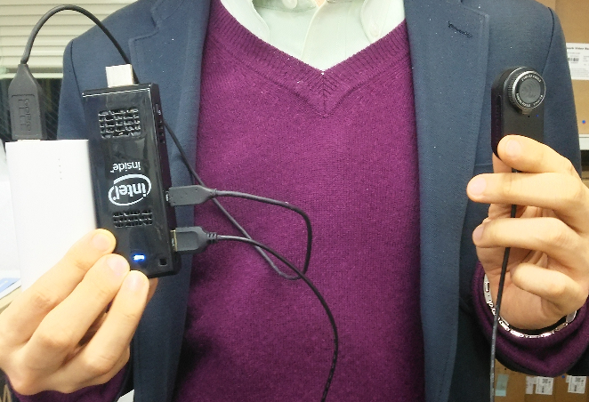
映像ソース(USBカメラ)の配信(1)->
電源ONで自動配信開始。
通信プロトコルは
UDP または TCP による
UMSプロトコル

Slide 11
映像ソースの配信(1)->
映像ソース(IPカメラ)の配信(1)->
RTSPプロトコル
映像ソースAction/Sportカメラの配信(1)->
RTMPプロトコル
映像ソースiPhone/Androidｽﾏｰﾄﾌｫﾝの配信(1)->
RTMP/RTSPプロトコル
映像ソースプロ用カメラ/エンコーダーの配信(1)->
RTMPプロトコル
映像PCのスクリーンの配信(1)->
RTMP/UMSプロトコル

Slide 12
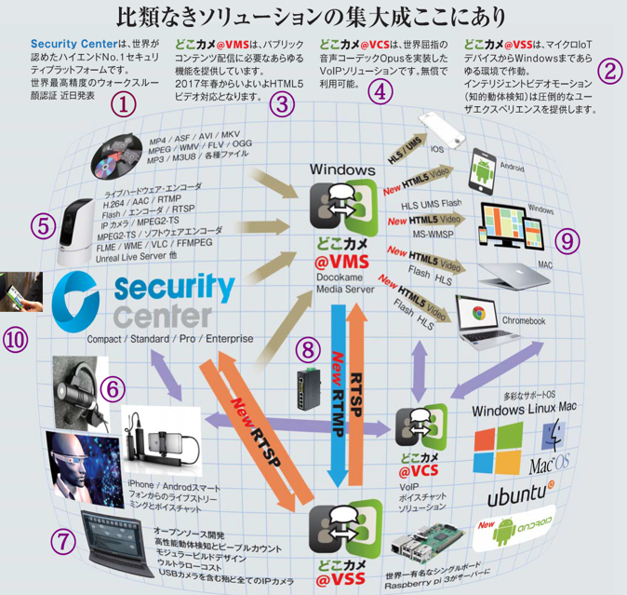
映像ソースの配信(2)->
@VMS
低遅延のストリーミング 数百ミリ秒
HTMLビデオストリーミング

Slide 13
映像ソースの記録->
@VMS
オンデマンドに適した録画方式

Slide 14
映像ソースの記録->
@VSS
セキュリティに適した録画方式
インテリジェントモーション検知録画

Slide 15
映像ソースのライブ配信->
@VMS

Slide 16
映像ソースのオンデマンド配信->
@Streama

Slide 17
補足 Streama

Slide 18
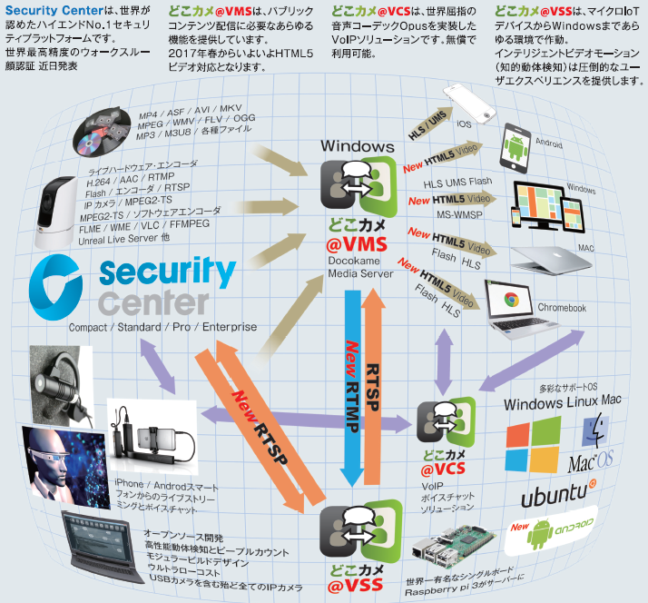
録画映像をオンデマンド配信したいニーズ
ターゲットメディアの取り出し
Security Center
MP4でExport
Docokame@VMS
録画ファイルをそのまま使用可能
Docokame@VSS
MP4でExport
共通 デバイスのコーデック条件として ビデオH.264 オーディオAAC
ターゲットメディアの編集
Avidemux
不要な場面のカット、動画連結、フォーマット変換、リサイズ、クロップ、黒ベタ追加、画質補正、色調補正、回転 / 反転、フェード効果挿入、字幕合成、音ズレ補正、ロゴ除去、音声抽出、ロゴの透過モードインポーズ... 等の処理を行うことができます。
On Demand 配信に世界的に有名な動画配信サイトNetflix https://www.netflix.com/jp/
の機能をサポートしたStreamaをサポート

Slide 19
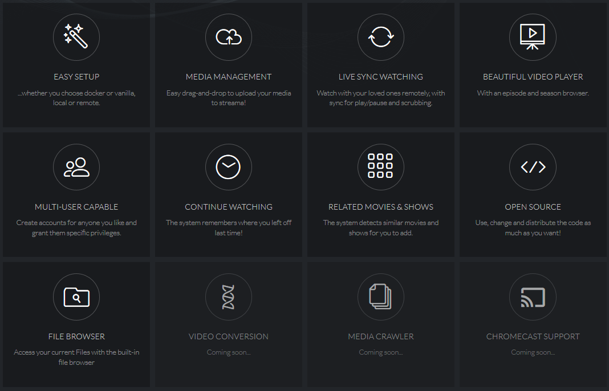
簡単セットアップ
ドラックアンドドロップで映像を登録
同期再生のサポート
誰かと同じタイミングで
HTML5 美しいビデオプレイヤー
マルチユーザ管理
権限の設定
視聴再開で最後の再生部分から
メタデータから関連動画を提示
機能追加に柔軟対応
ブラウザからファイルアクセス

Slide 20
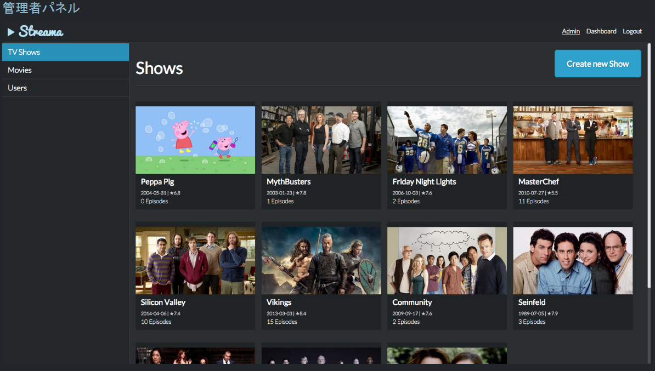

Slide 21
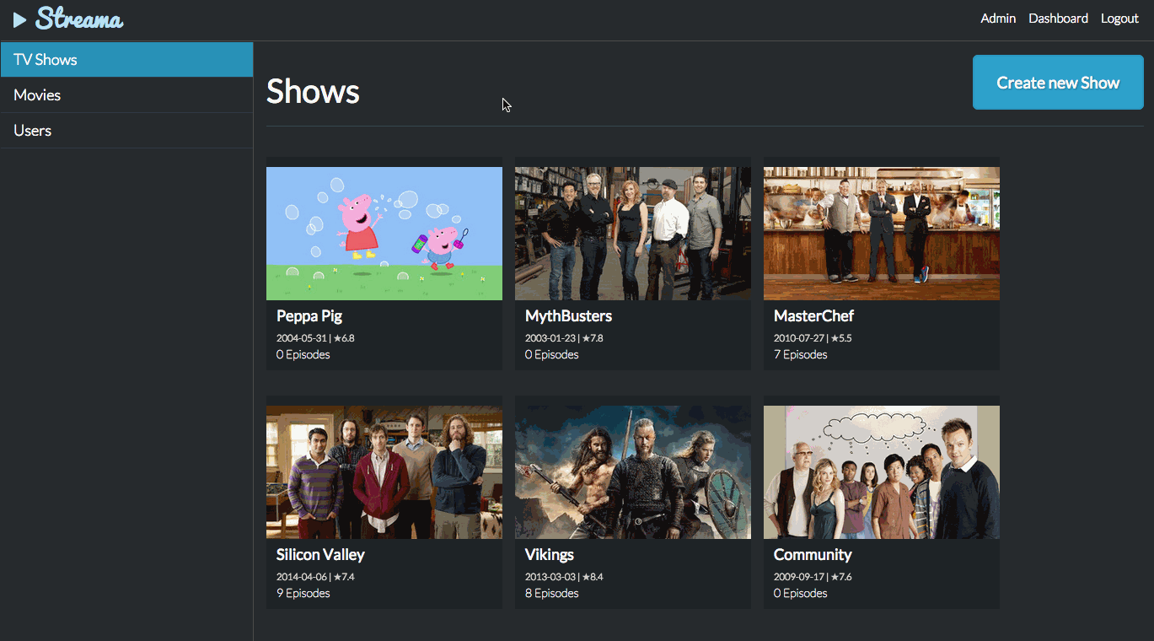
私にとって最も重要なことの1つは、番組、映画、エピソードをできるだけ簡単かつ楽しいものにすることでした。このために私はからのAPIを多用作らtheMovieDatabase.org有用な情報と大きな画像とのエピソード、番組や映画を自動塗りつぶし、。これにより、コンテンツを追加するユーザーの役割が容易になります。
たとえば、新しいテレビ番組を制作し、最初のシーズンのエピソードは次のようになります。

Slide 22
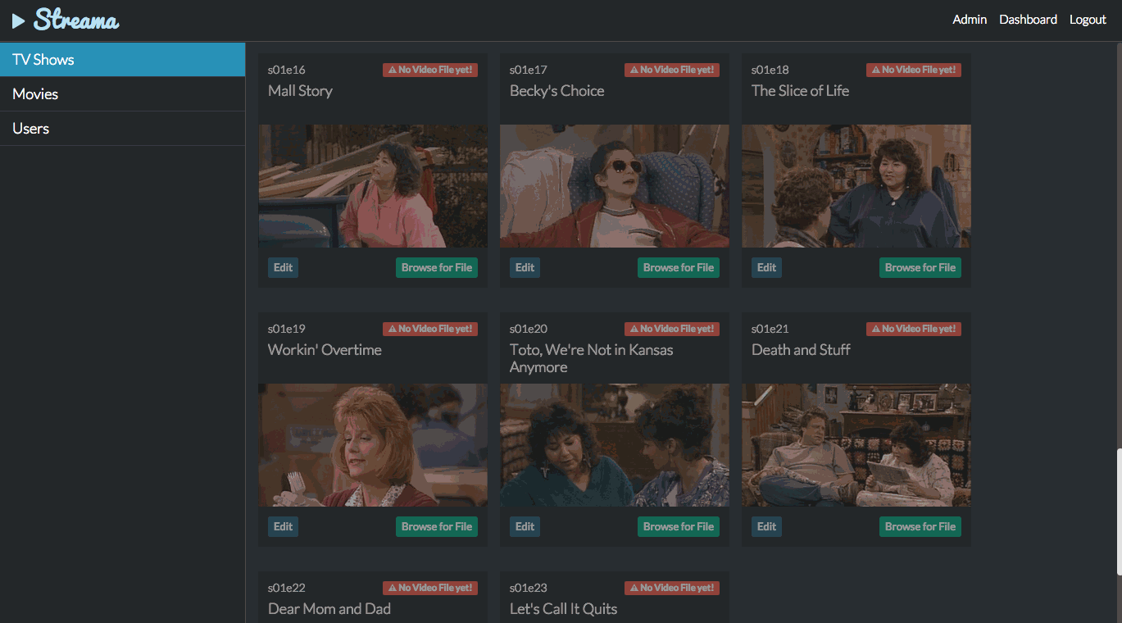
各エピソードのビデオファイルをドラッグアンドドロップで簡単にアップロードできます！

Slide 23
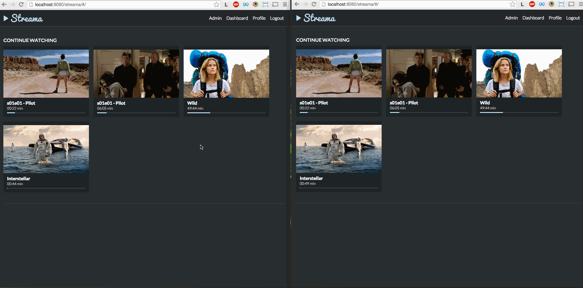

Slide 24
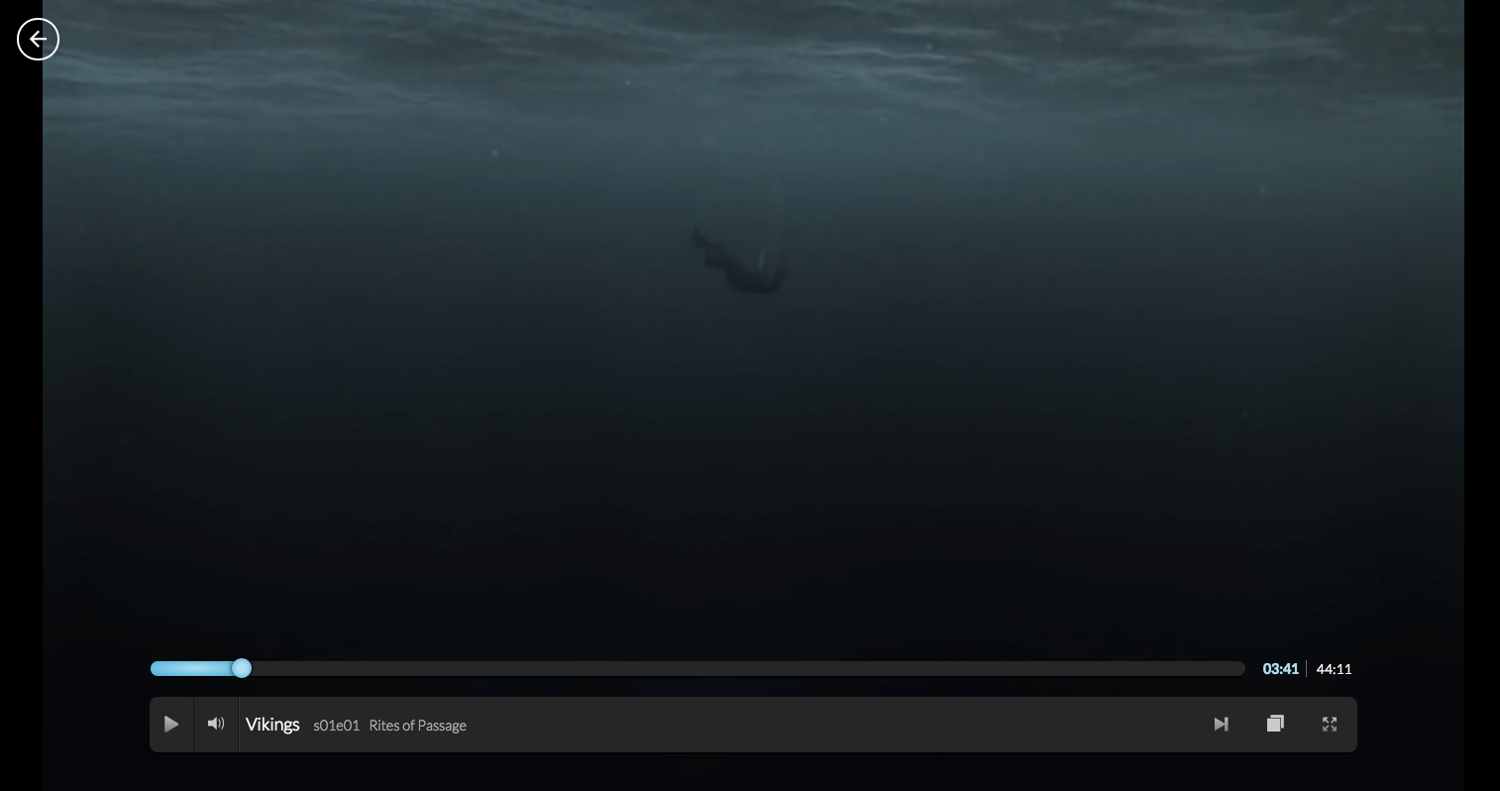

Slide 25
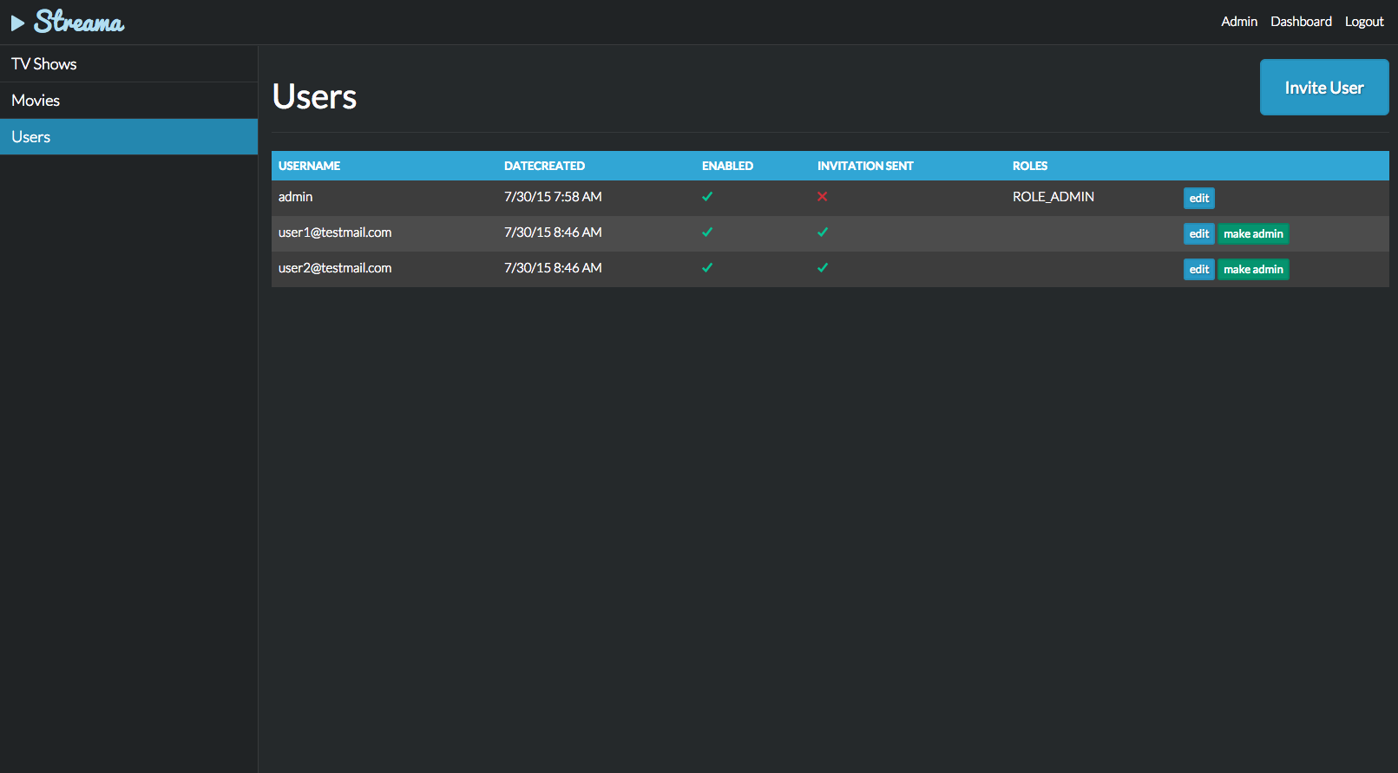

Slide 26
